Slide 1


Diagnóstico de Toxoplasmose Congênita: abordagens atuais e novos insights
Congenital Toxoplasmosis Diagnosis: Current Approaches and New Insights.
Márquez-Mauricio A, Caballero-Ortega H, Gómez-Chávez F.Acta Parasitol. 2023 Sep;68(3):473-480. doi: 10.1007/s11686-023-00693-y. Epub 2023 Jun 27.PMID: 37368128 Review.
Karoline Silva de Araujo
MR4 Neonatologia/HMIB/SES/DF
Coordenação: Diogo Pedroso
www.paulomargotto.com.br
Brasília, 9 de dezembro de 2023
Consultem artigo
Integral!
Diagnóstico de toxoplasmose congênita: abordagens atuais e novos insights

Slide 2
Introdução
  Agente etiológico: Toxoplasma gondii.
  Infecção ocorre pela ingestão de T. gondii em água, carne ou vegetais contaminados.
  A toxoplasmose congênita (TC) é causada pela transmissão do parasita da mãe para o feto durante a gravidez. Está diretamente relacionada com a fase da gravidez em que a infecção é contraída, com o risco de transmissão passando de 6% no primeiro trimestre para 72% no último trimestre.

Slide 3
Introdução
  Manifestações clínicas graves, como calcificações intracranianas ou microcefalia em recém-nascidos, são recorrentes quando a TC ocorre durante o primeiro e segundo trimestres;
  Por outro lado, as infecções no último trimestre não têm repercussões imediatas, mas se não for tratada, alguns sintomas podem aparecer e desenvolver-se mais tarde na vida, como a coriorretinite .

Slide 4
Introdução
  A frequência da infecção humana está relacionada a múltiplos fatores, desde hábitos/higiene da população local, coexistência de animais domésticos, coabitação com hospedeiro, condições climáticas, etc.
  Para os países desenvolvidos, a frequência varia de 10 a 50% da população. Enquanto isso, a frequência da toxoplasmose pode chegar a 80% em alguns países em desenvolvimento devido às más condições sanitárias.
Notes:
O diagnóstico é um desafio para os médicos porque gera sinais e sintomas inespecíficos.
O artigo aborda problemas atuais no diagnóstico da toxoplasmose e o que pode ser melhorado ou alterado.

Slide 5

Bancos de dados Pubmed, Cochrane e EBSCO
Materiais e
Métodos
Publicações dos últimos 10 anos
Descrevendo os métodos diagnósticos
mais atuais para toxoplasmose

Slide 6

Testes Diagnósticos para Toxoplasmose
Métodos Diretos
Reconhecem o parasita ou seus constituintes, como a reação em cadeia da polimerase (PCR) ou o isolamento do próprio parasita.
Métodos Indiretos
Evidenciam a infecção pela detecção de imunoglobulinas do hospedeiro produzidas em resposta ao parasita, como o ensaio de aglutinação imunoabsorvente (ISAGA), Western Blot (WB), imunocromatografia ou ELISA. Tabela 1.

Slide 7
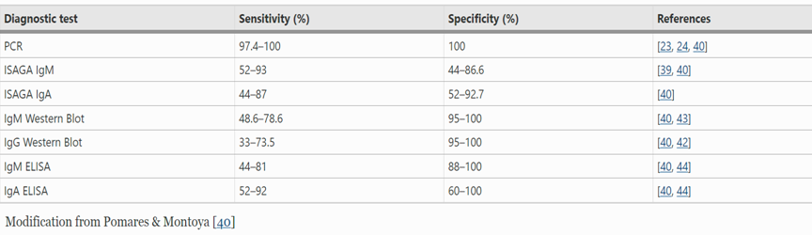
Tabela 1. Sensibilidade e especificidade dos métodos diagnósticos atuais

Slide 8
  O diagnóstico pode ser complicado pela acessibilidade da amostragem do feto com suspeita de infecção por T. gondii. Além disso, a quantidade de DNA do parasita ou os níveis de anticorpos contra T. gondii tendem a ser baixos no sangue.

Slide 9
X
Métodos Diretos
PCR
Imunohistoquímica
  Amplamente utilizado devido à sua alta sensibilidade (97,4–100%);
  Líquor, sangue e líquido amniótico;
  No 1º trim: alta taxa de detecção de casos verdadeiros negativos (devido baixa transmissão do parasita ao feto);
  >21sem: aumenta o número de casos verdadeiros positivos detectados (pelo aumento da transmissão transplacentária)
  Anticorpos fluorescentes ou ligados à peroxidase para identificar o parasita em cortes de tecido;
  Invasivo (aquisição de amostras);
  Necessidade de elaboração de um teste específico para o estágio do parasita;
  Isolamento do parasita é o padrão ouro;
  Método de escolha quando é necessário genotipar cepas.
  Complexidade --> opção inviável
Notes:
Opção inviável para diagnóstico rápido e simplificado.
Obtido em autópsias (coração, músculo esquelético ou cérebro), biópsia (músculo esquelético) ou fluidos corporais (líquido amniótico, cerebrospinal ou ventricular).

Slide 10
X
Métodos Indiretos
Anticorpos como marcadores de infecção
Ensaio de aglutinação imunoabsorvente ((SAGA)
Western Blot (WB)
Ensaio imunoenzimático (ELISA)
Teste de Avidez IgG
Teste de corante Sabin-Feldman

Slide 11
Anticorpos como marcadores de infecção
  Durante a gravidez, os anticorpos da classe IgM contra T. gondii no soro são os primeiros indicadore de suspeita de fase aguda nas mães, uma vez que é a primeira imunoglobulina gerada contra este patógeno. No entanto, foi relatado que em algumas mulheres grávidas infectadas a produção de IgM persiste durante meses e até anos, dificultando o estabelecimento preciso da fase da infecção.
  Da mesma forma, a ausência de IgM pode ser interpretada como uma infecção não recente.
  A cinética da IgA é semelhante à da IgM e também é usada como indicador de infecção aguda; neste caso, o teste sorológico para IgA é realizado a partir do decimo dia de vida (nesse período que são encontrados níveis detectáveis ​​dessa imunoglobulina).

Slide 12
  Altos níveis de IgG acompanham a produção de IgM, e seus níveis detectáveis ​​após a primeira infecção podem ser usados ​​como um marcador para o curso crônico da doença.
  No caso da TC, a persistência dessa imunoglobulina no recém-nascido por um ano confirma o diagnóstico.
  A ausência de IgG, juntamente com a presença de IgM, também pode ser utilizada como marcador de risco para alta probabilidade de transmissão ao feto, embora outros testes sejam necessários para confirmação.
  A IgG pode ser usada como marcador para acompanhamento de pacientes de risco (ou seja, gestantes e pacientes imunocomprometidos), e muitas vezes é complementada pela avidez de IgG, que é um ensaio que ajuda a detectar infecções agudas.

Slide 13
Ensaio de aglutinação imunoabsorvente (ISAGA)
  Técnica que utiliza amostras de soro IgM e IgA para imunocapturar taquizoítos de T. gondii
  É um teste rápido e ainda mais sensível que o ELISA em recém-nascidos: vai de 52 a 93% contra 44 a 87% do ELISA.
  As desvantagens são a necessidade de pessoal especializado e a necessidade do uso do parasita para realizar este teste.

Slide 14
Western Blot (WB)
  Utilizado como teste confirmatório que avalia IgG, IgA e IgM, onde a TC é diagnosticada comparando o resultado da criança com o da mãe: faixas com maior intensidade ou presentes apenas no resultado do exame do recém-nascido confirmam o diagnóstico.
  A sensibilidade dos testes podem variar significativamente devido às diferenças na obtenção dos antígenos e na seleção dos pacientes. Neste caso, a sensibilidade do IgM WB pode ir de 49 a 79%, e os valores de IgG variam de 33 a 74%.
  A especificidade para ambos os casos é muito semelhante: 95 a 100%.
  É um teste caro e inadequado para uso em larga escala como método de triagem, por isso é usado como técnica confirmatória.

Slide 15
Ensaio imunoenzimático (ELISA)
  Método sorológico mais comumente utilizado.
  A sensibilidade e a especificidade dos testes IgM ELISA e ELISA-like são de 44–81% e 88–100%, respectivamente; para IgA, os valores são 52–92% para sensibilidade e 60–100% para especificidade.
  Ainda assim, várias melhorias precisam ser abordadas, como resultados falso-positivos, detecção de títulos baixos de IgG, problemas de interpretação e padronização
  Variações no ELISA resolveram ou melhoraram diversas qualidades deste teste sorológico, como o Teste de avidez IgG ELISA.

Slide 16
Teste de Avidez IgG ELISA
Baseia-se na determinação da afinidade das imunoglobulinas IgG produzidas pelas células B para se ligarem aos antígenos do parasita
Identifica anticorpos de baixa avidez (produzidos em uma infecção recente) e anticorpos de alta avidez (relacionados a um estado crônico).
Apesar da sensibilidade de 100% (90% de valor preditivo positivo) e 92,7% de especificidade (100% de valor preditivo negativo), recomenda-se fazer o teste com outros exames para confirmação dos resultados; acompanhados do diagnóstico clínico do paciente.

Slide 17
Teste de corante Sabin-Feldman
  Mistura organismos vivos com os soros a serem avaliados. O azul de metileno irá corar os parasitas se o soro teste contiver anticorpos contra T. gondii que ativam o complemento.
  Alto risco biológico envolvido na realização deste teste, uma vez que são manuseados parasitas vivos, limitando a sua aplicação apenas a laboratórios de referência.

Slide 18
NOVAS ABORDAGENS E INSIGHTS

Slide 19
Proteínas Recombinantes
  Facilitar os procedimentos de padronização e melhorar a sensibilidade e especificidade dos métodos sorológicos.
  Antígenos que foram estudados e propostos para diagnóstico devido às suas propriedades altamente imunogênicas ou à sua abundância na superfície do patógeno.
  Alguns autores sugeriram o uso de antígenos de um estágio específico do parasita. Dependendo da fase da infecção, os anticorpos no soro do hospedeiro terão como alvo o taquizoíto (estado agudo), o bradizoíto (estado crônico) ou ambos.

Slide 20
Proteínas Recombinantes
  SAG1 é uma proteína bem documentada, caracteristicamente expressa no estágio taquizoíta, por isso tem sido utilizado como marcador da fase aguda do paciente e descarta infecção não recente.
  Por outro lado, os bradizoítos expressam especificamente BAG1, o que significa que esse antígeno pode ser utilizado como marcador diagnóstico específico do estágio crônico em um teste clínico.
  O uso de misturas e proteínas multiepítopas também pode melhorar o desempenho, superando problemas de padronização e aumentando a especificidade e sensibilidade do teste.

Slide 21
Diagnósticos sorológicos
  Os pesquisadores usam múltiplas técnicas, como a combinação IgM ISAGA e IgA ELISA, para aumentar a especificidade e a sensibilidade para 73 e 98%, respectivamente.
  Essas abordagens podem impactar significativamente o custo de aquisição e a configuração trabalhosa do teste, sem mencionar a variedade de cepas nativas, que podem alterar a confiabilidade do teste.
  A implementação de um diagnóstico confiável de TC deve considerar também o custo e a especificidade das cepas na região.
  Algumas desvantagens que devem ser consideradas neste tipo de método são problemas de interpretação, recorrência de resultados falso-positivos e padronização.

Slide 22
Imunocromatografia (TIC)
  É um teste de fluxo lateral baseado na formação de um complexo antígeno-anticorpo, neste caso, para detectar anticorpos contra T. gondii.
  Utiliza-se uma membrana de nitrocelulose como suporte sólido na qual o antígeno do parasita é imobilizado.
  Teste fácil, rápido e conveniente de executar e pode superar as limitações de outros métodos de diagnóstico, pois não necessita de equipamento especial ou pessoal altamente treinado, e uma vantagem é a velocidade do teste.

Slide 23
Testes Point of Care (POC)
  São testes realizados no local de atendimento do paciente; fáceis de executar, não possuem requisitos laboratoriais complexos, são fáceis de interpretar e fornecem resultados rápidos.
  Favorecem o tratamento imediato e a redução de custos, uma vez que requer menos equipamentos laboratoriais e menos pessoal altamente treinado.

Slide 24
Testes Point of Care (POC)
  As limitações são os elevados custos relacionados com a concepção e desenvolvimento de novos métodos de diagnóstico.
  A falta de meios financeiros necessários para cumprir padrões de alta qualidade reduz o número de laboratórios que produzem novos métodos. Por outro lado, a falta de regulamentações rígidas em alguns países leva à aprovação de métodos diagnósticos com evidências insuficientes para garantir a eficiência do produto, e sua liberação no mercado pode representar um risco para o paciente.

Slide 25
CONCLUSÃO
  Embora os métodos de diagnóstico já estabelecidos para diagnóstico da TC possam ser suficientes em algumas regiões, ainda existe uma procura persistente para desenvolver testes com maior rendimento, custos e redução de tempo nos países em desenvolvimento, onde a prevalência é elevada.
  Novas abordagens para diagnóstico do estágio específico da toxoplasmose, como as TIC (imunocromatografia), e o uso de proteínas recombinantes específicas, têm grande potencial de implementação, pois sua relativa simplicidade de execução pode ser facilmente implementada em quase qualquer contexto socioeconômico.

Slide 26
CONCLUSÃO
  A implementação de um novo teste diagnóstico deve considerar não apenas a especificidade e a sensibilidade, mas também o contexto da localização geográfica onde o diagnóstico é mais necessário e as cepas do parasita circulante.

Slide 27
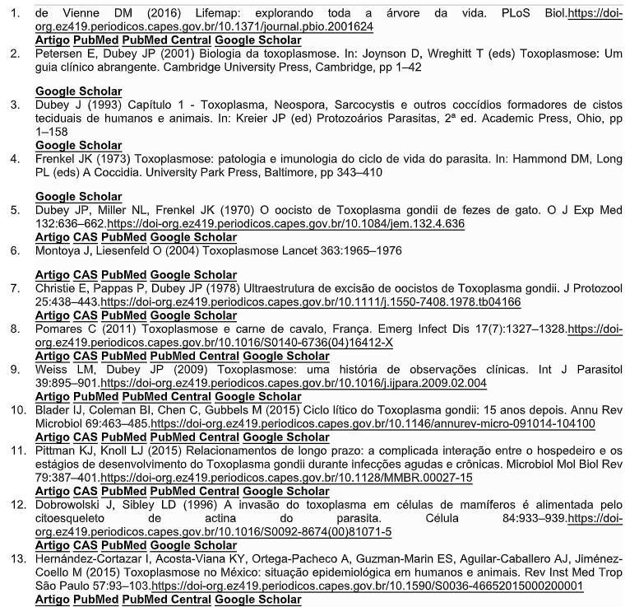
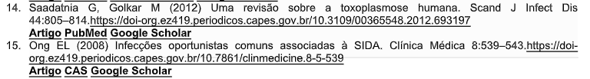
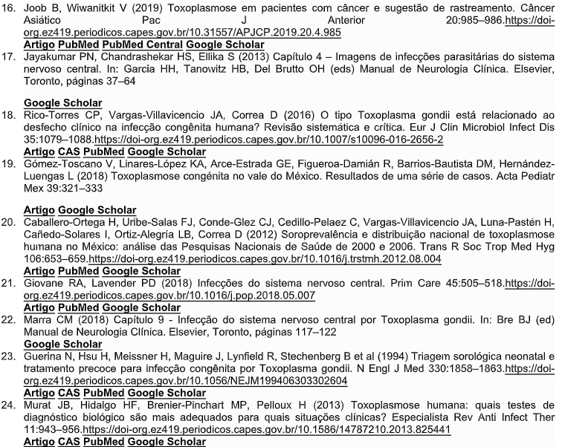
REFERÊNCIAS

Slide 28
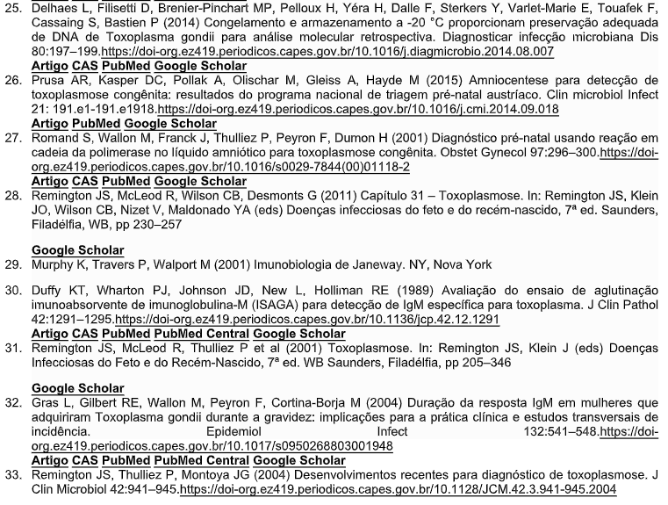
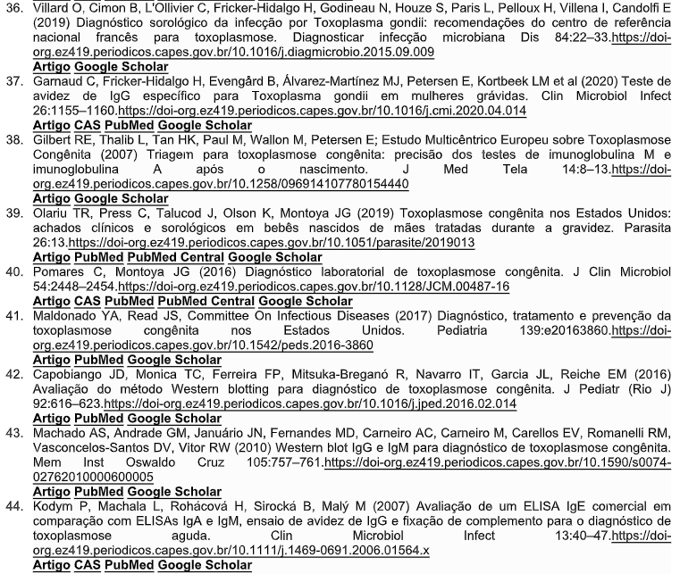
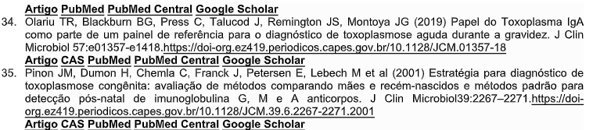
REFERÊNCIAS

Slide 29
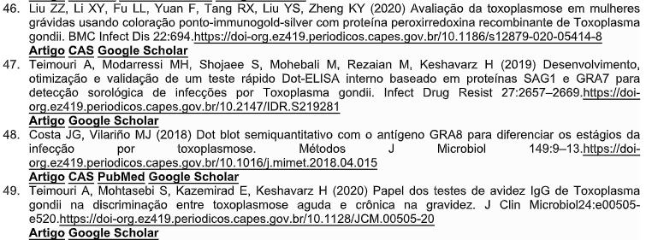
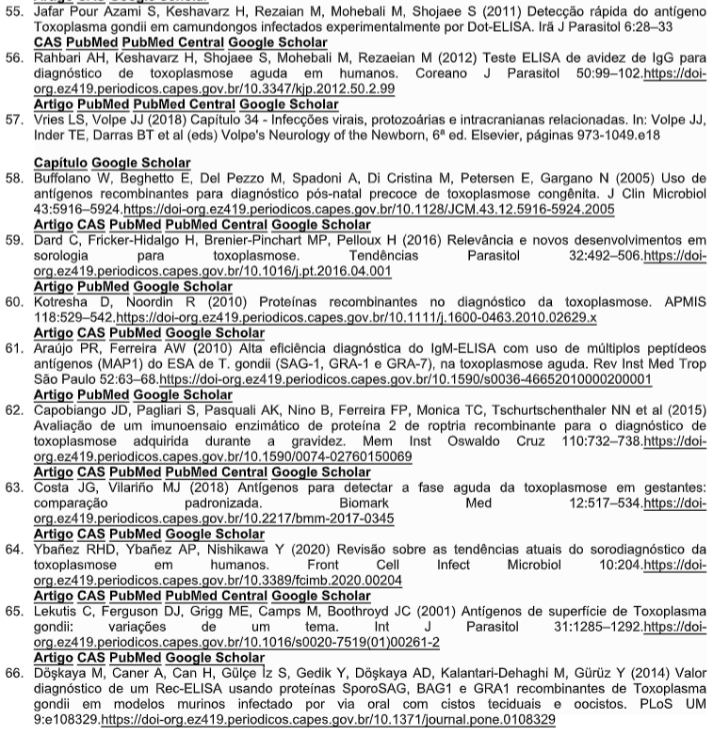
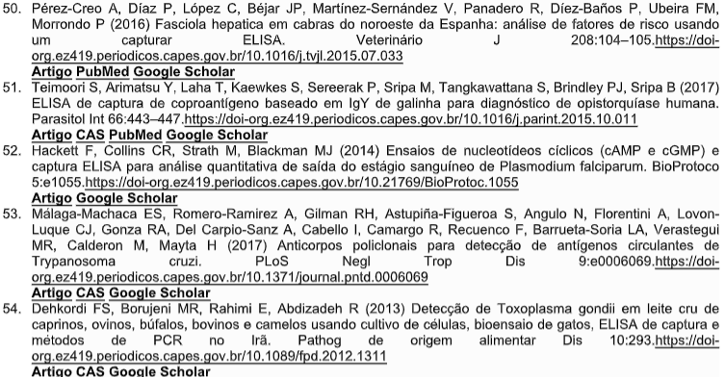
REFERÊNCIAS

Slide 30
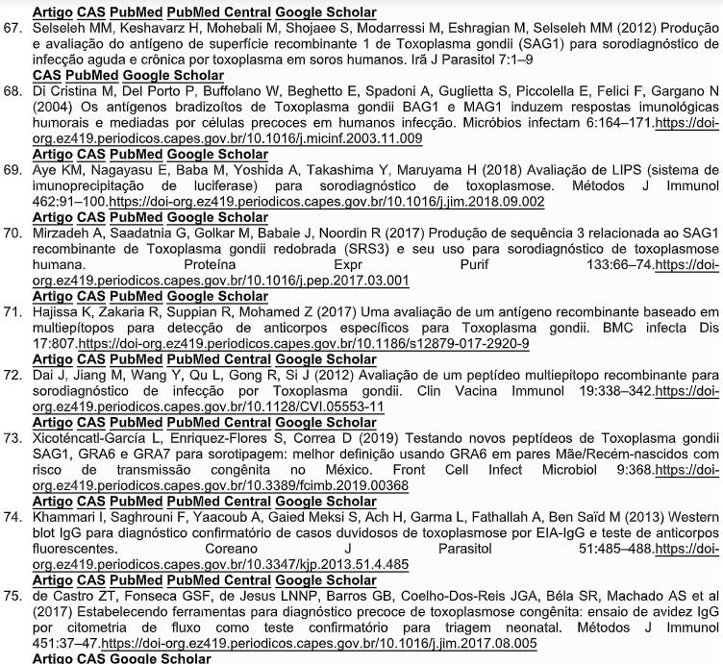
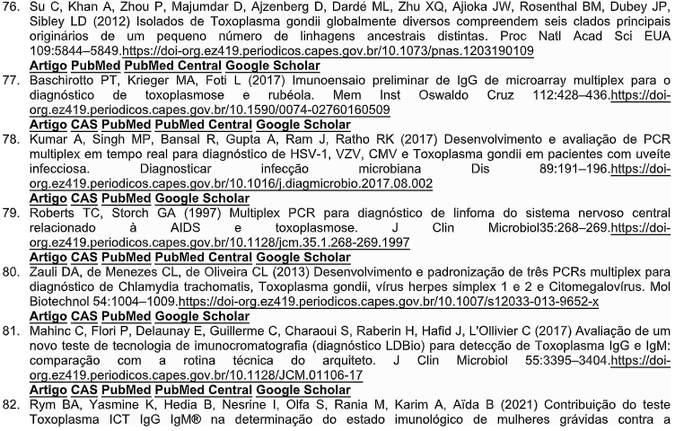
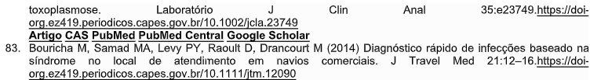
REFERÊNCIAS

Slide 31
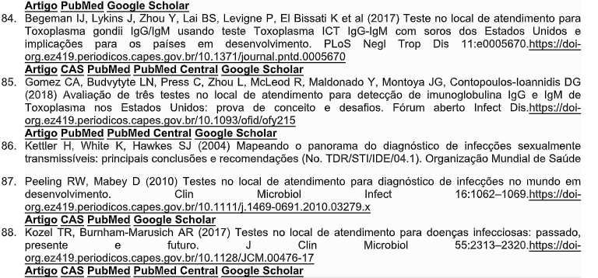
REFERÊNCIAS

Slide 32
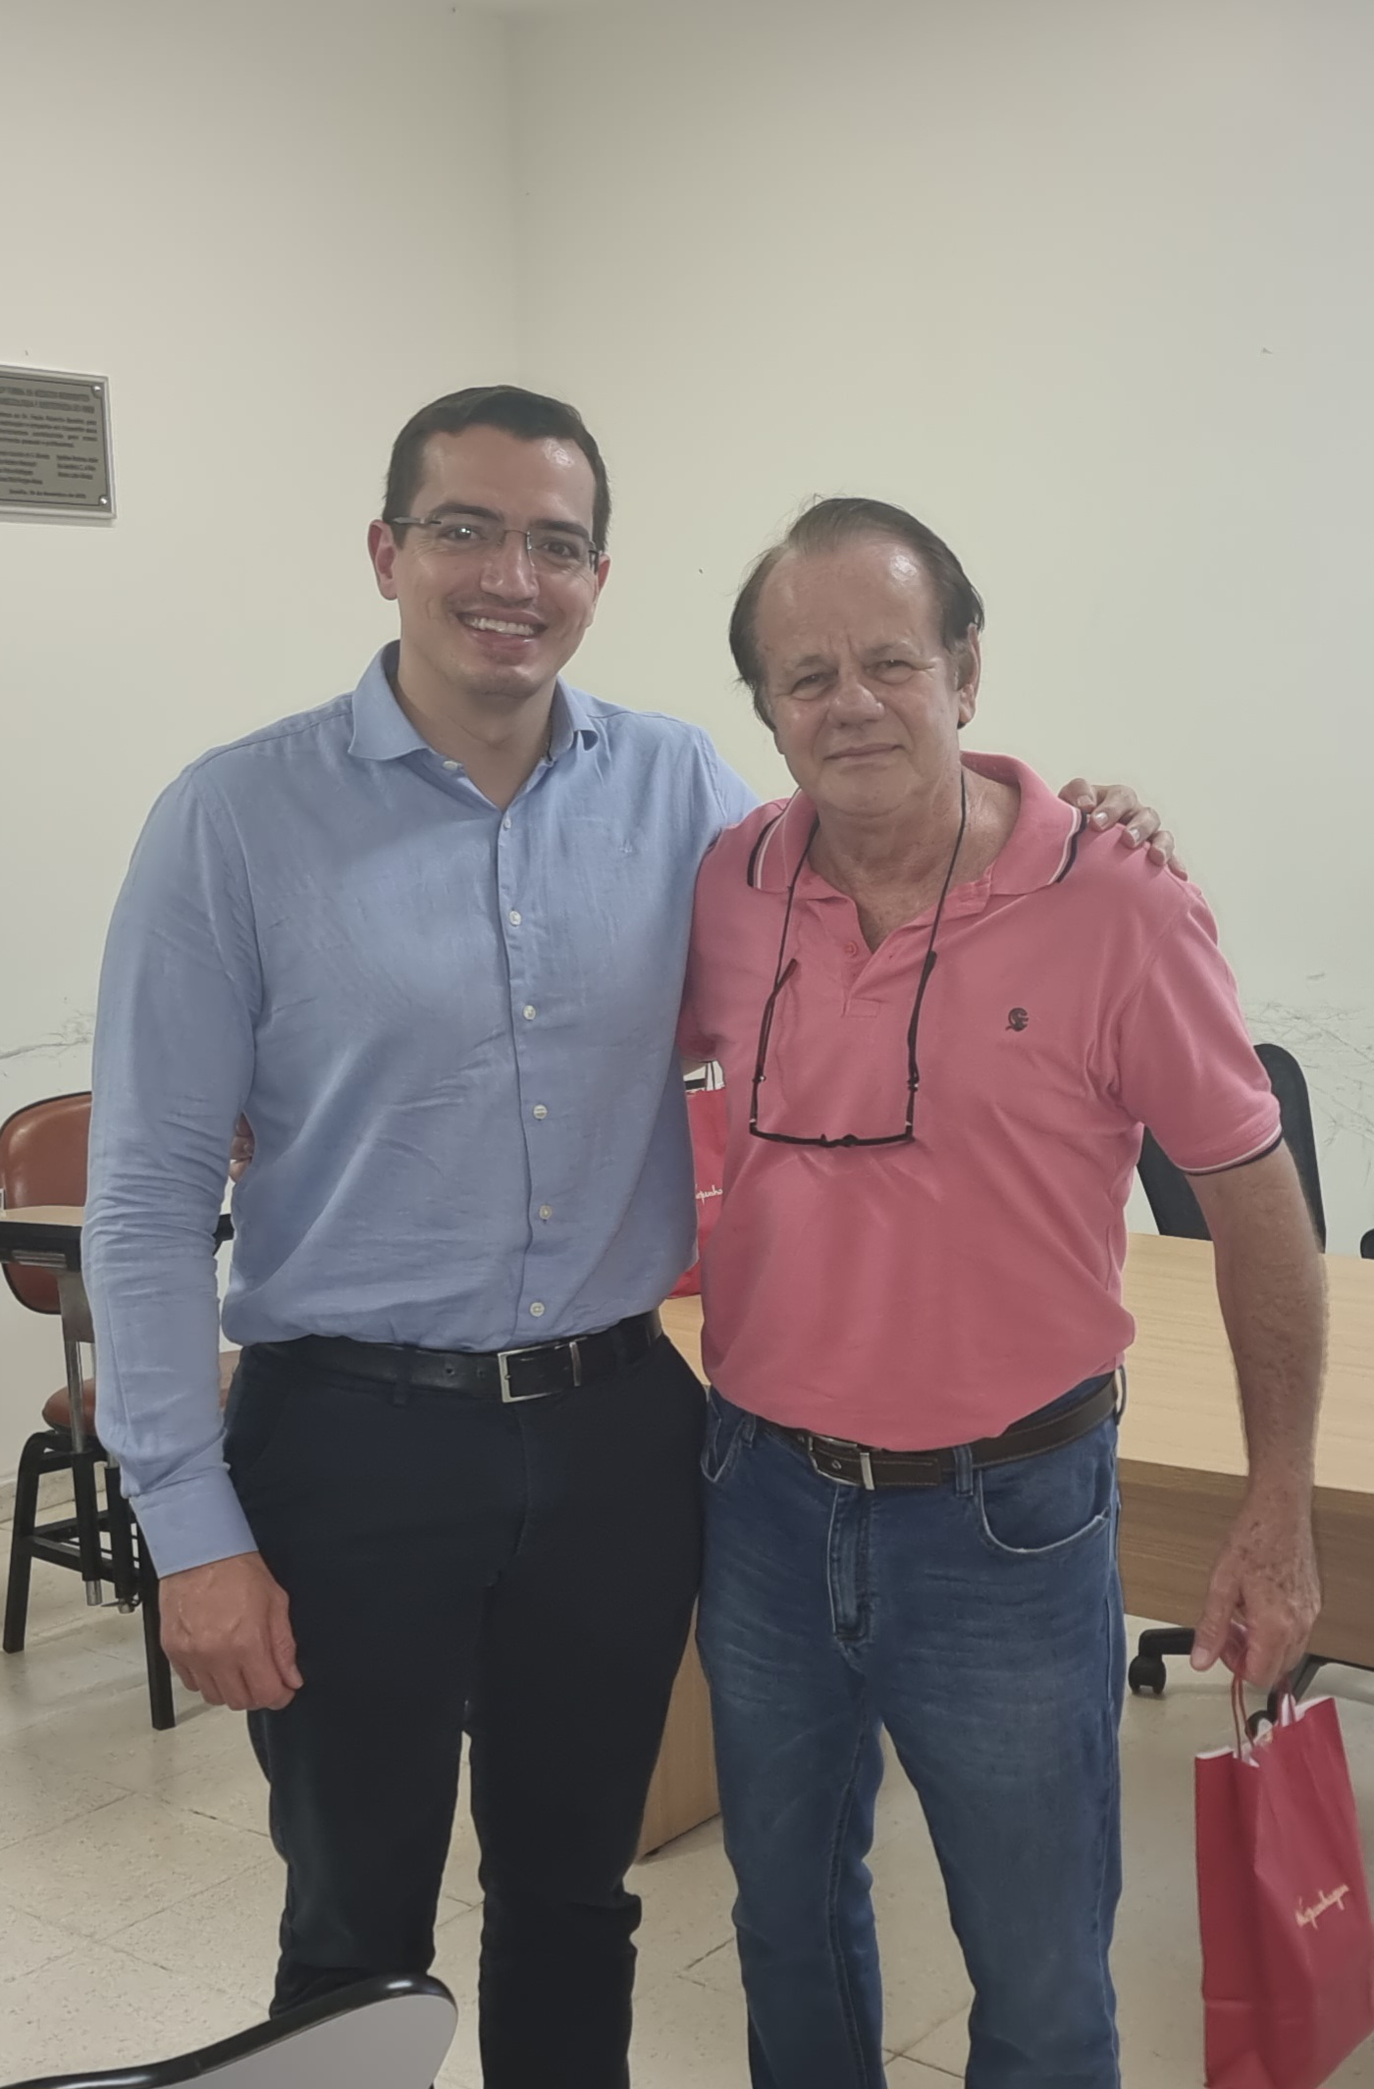
OBRIGAD0!
Drs. Diogo Pedroso e Paulo R. Margotto (30/1/2023)

